Slide 1
第九章 正弦稳态电路的分析
阻抗和导纳
正弦稳态电路的分析
正弦稳态电路的功率
最大功率传输定理

Slide 2
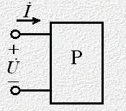
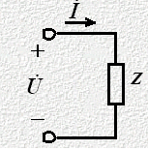
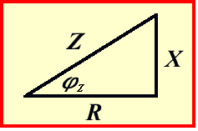
§9-1 阻抗和导纳
1.复阻抗
_{Z不是正弦量，而是一个复数。}
阻抗的模： 阻抗角：
电阻 电抗

Slide 3
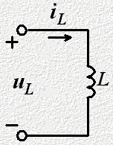
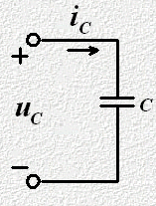
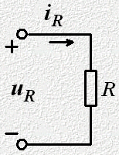
§9-1 阻抗和导纳
特例：

Slide 4
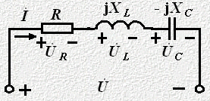
§9-1 阻抗和导纳
2.RLC 串联复阻抗
根据KVL：

Slide 5

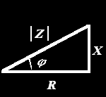
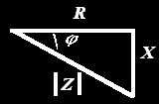


§9-1 复阻抗和复导纳
2.RLC串联复阻抗
阻性电路
容性电路
感性电路
电压滞后电流
电压超前电流

Slide 6
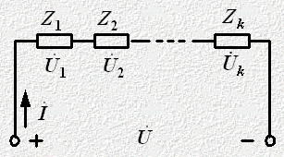
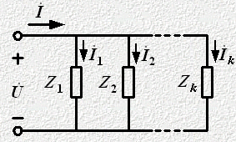
§9-1 复阻抗和复导纳
3.复阻抗串并联
由KVL可证明：
由KCL可证明：

Slide 7
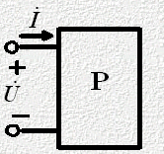
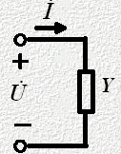
§9-1 复阻抗和复导纳
二、复导纳
导纳的模：│Y│
导纳角：
电导 电纳
Notes:
B为正的数值

Slide 8
§9-1 复阻抗和复导纳
二、阻抗导纳的等效变换
如果
如果

Slide 9
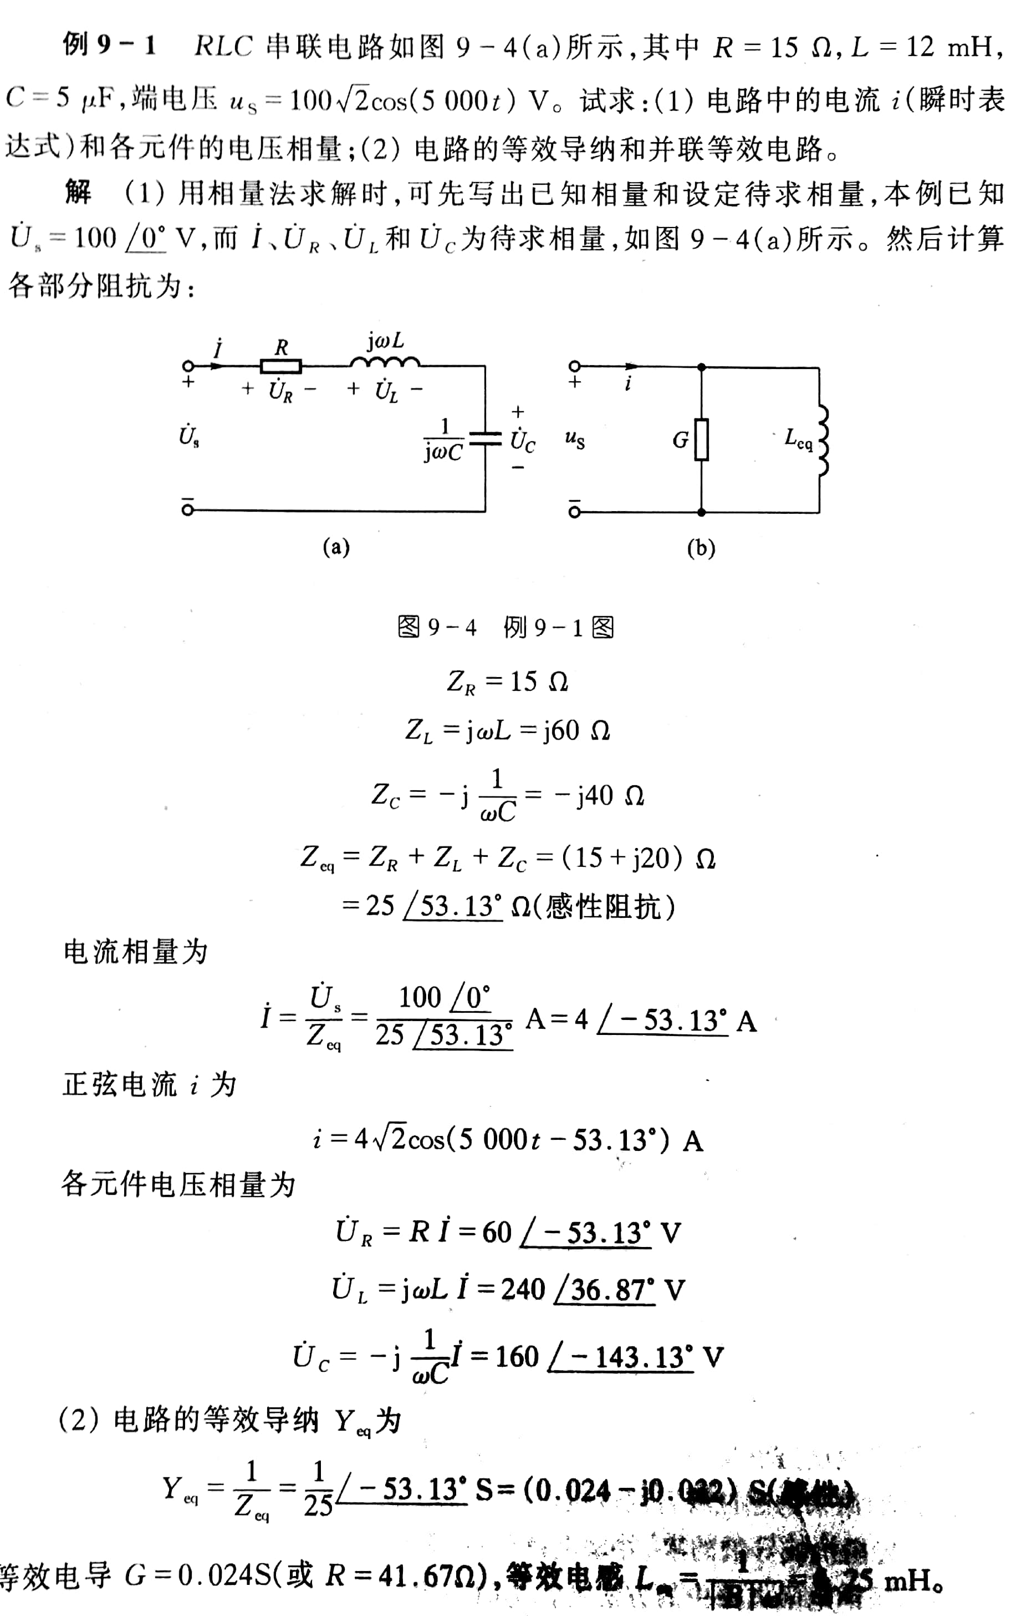
§9-1 复阻抗和复导纳
例9-1
电流相量：
电流正弦表达式：
各元件电压相量：
各元件阻抗：

Slide 10
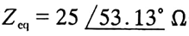
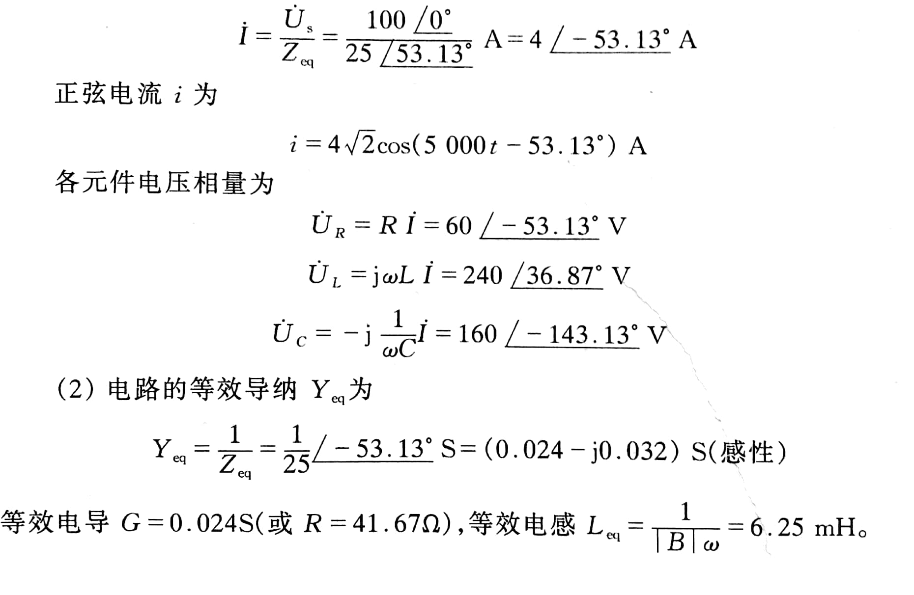


§9-1 复阻抗和复导纳
例9-1
由
得到等效导纳

Slide 11
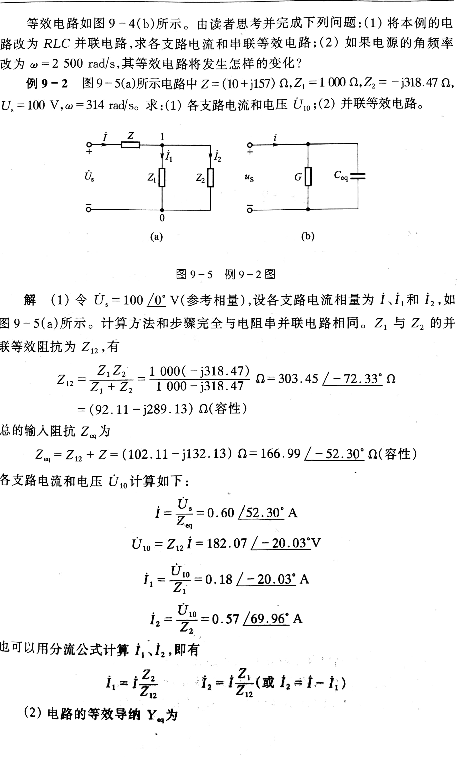


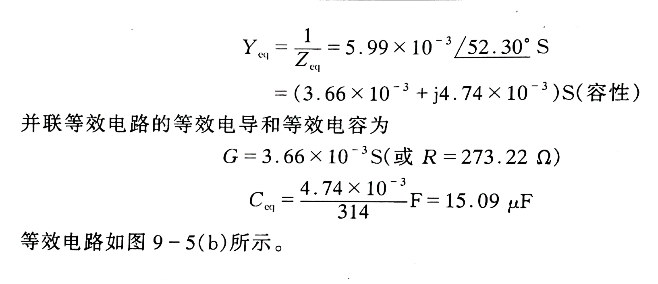


§9-1 复阻抗和复导纳
例9-2
解

Slide 12
§9-2 正弦交流电路的分析
当电路中电量都是同频率的电量时：
KCL相量形式
KVL相量形式

Slide 13
§9-2 正弦交流电路的分析
1.解析法：
利用电路分析方法求解。
注意：已知或未知的物理量要以相量形式表示，阻抗、感抗、容抗要以复数形式表示。
2.相量图法：
选定参考相量，分别画出相关物理量的相量图，通过平行四边形法则，确定所要求的解。

Slide 14
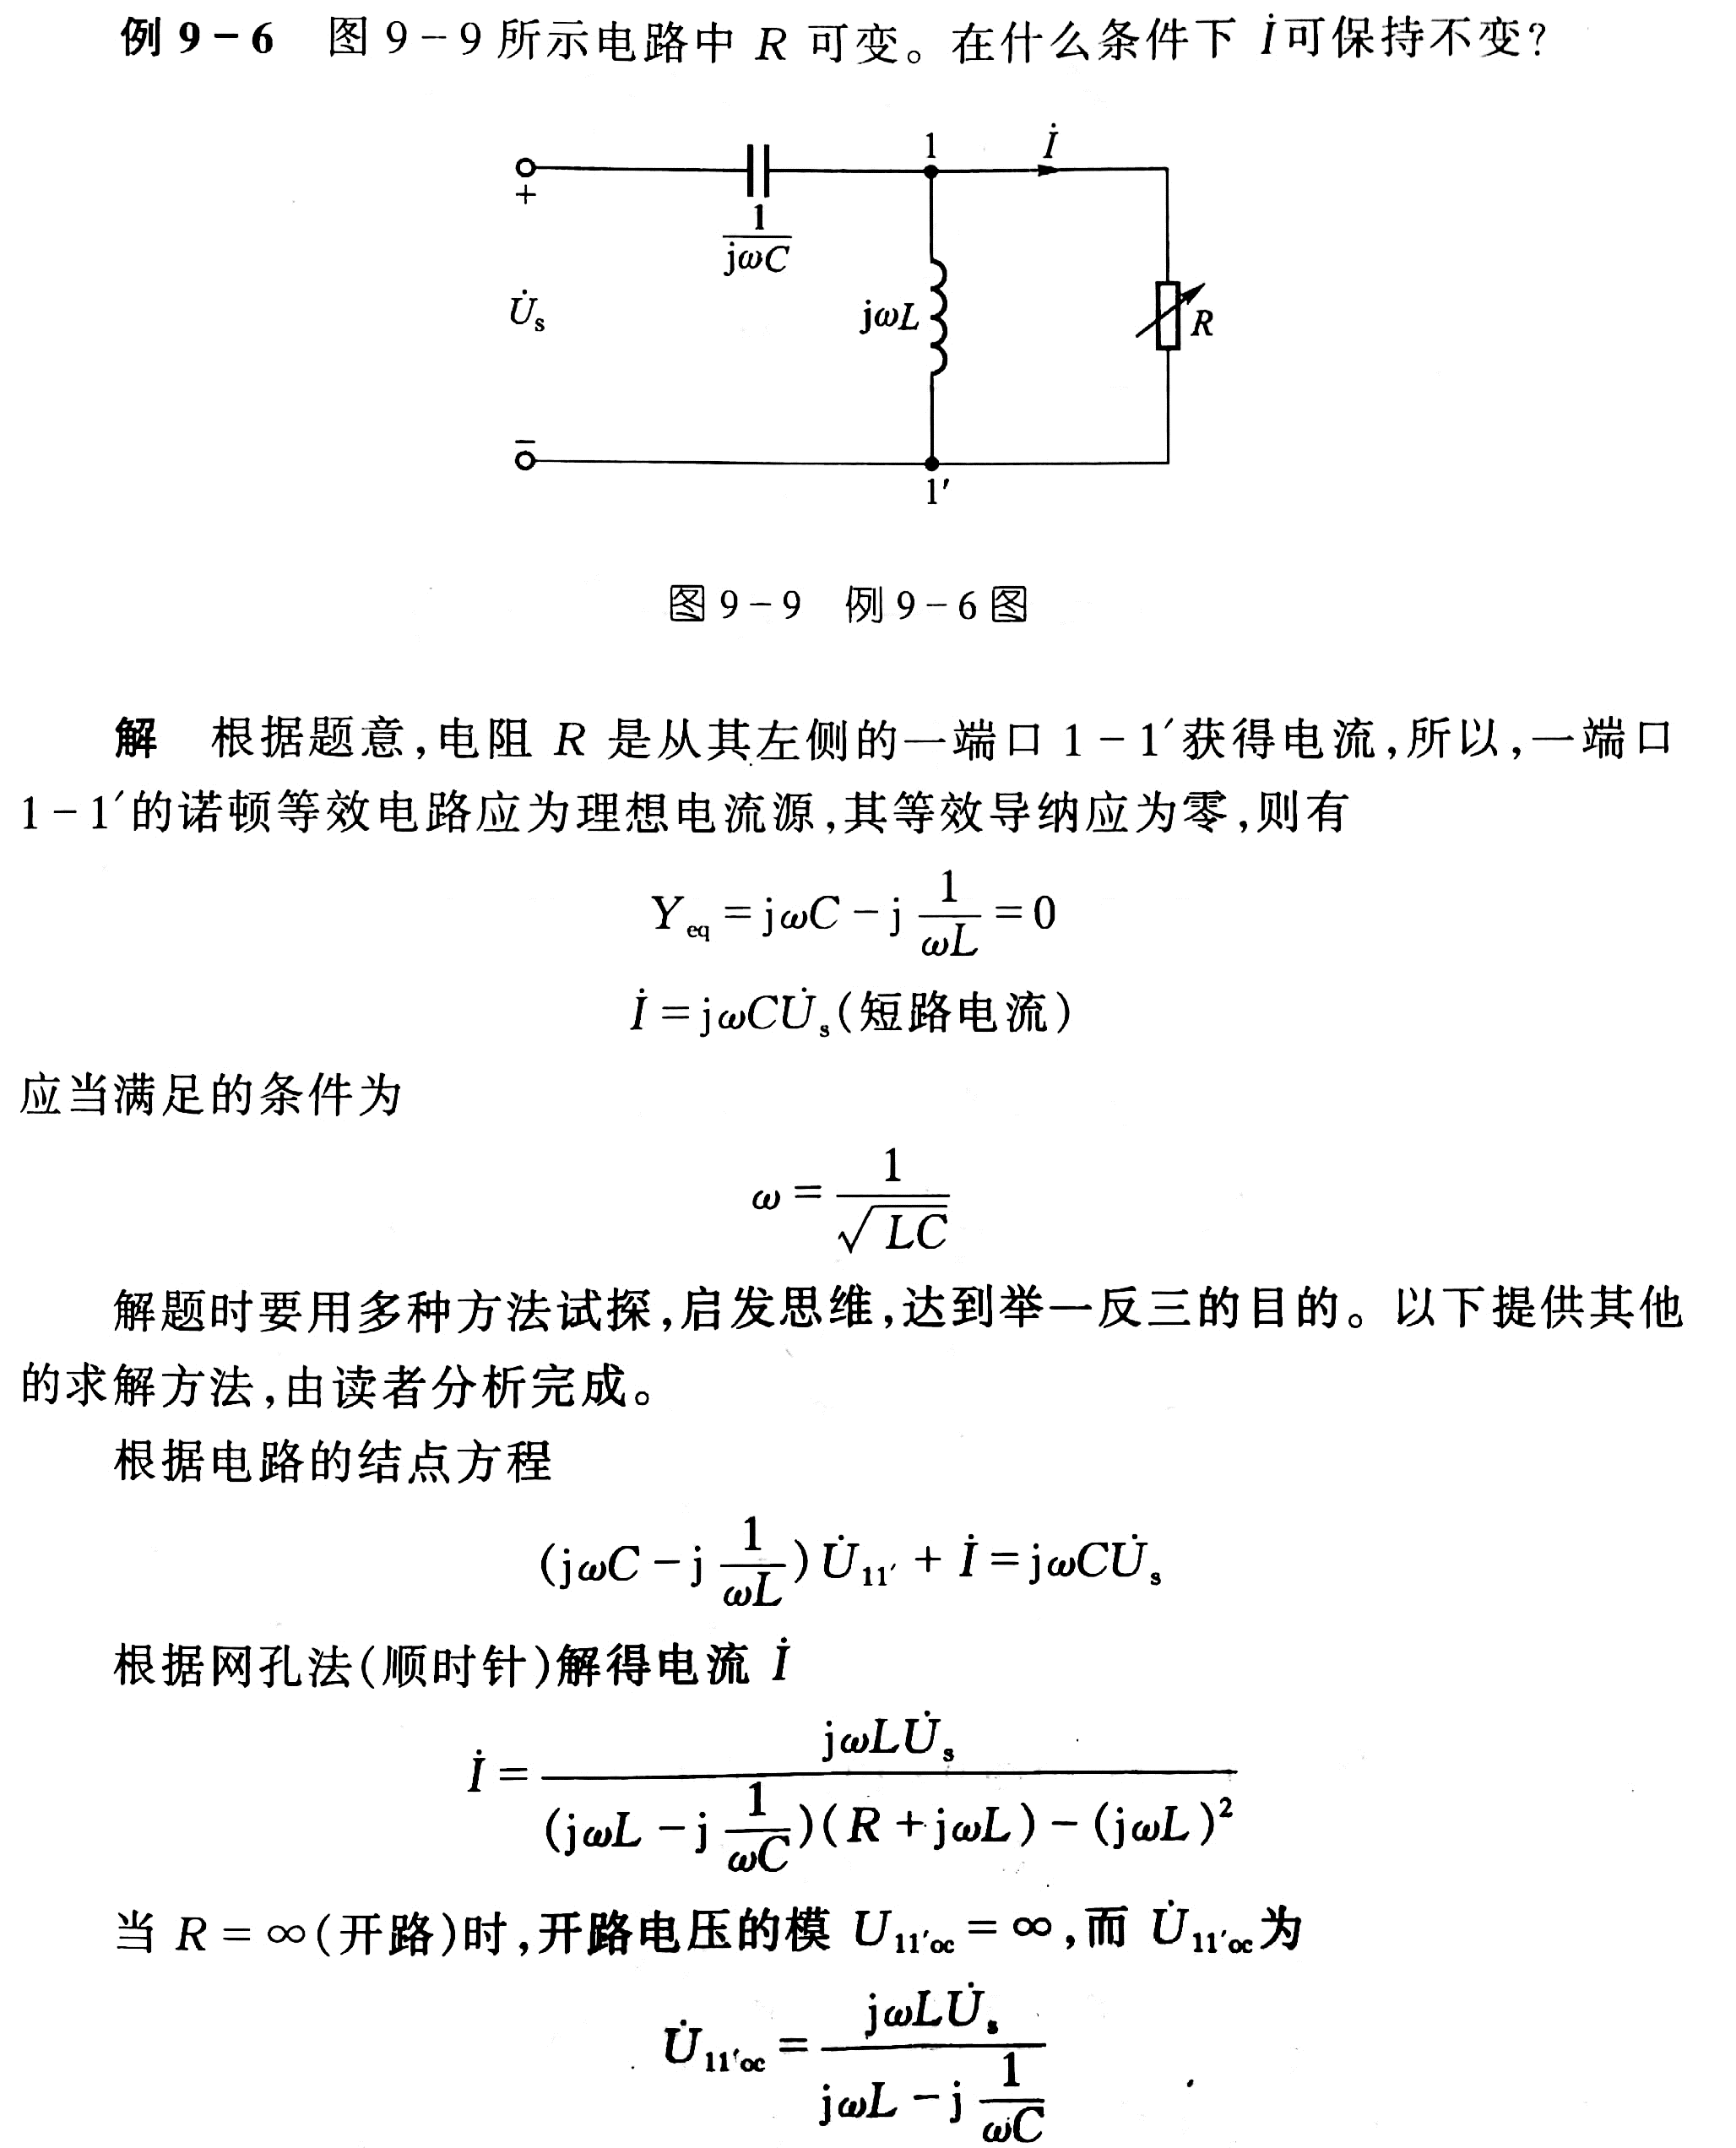
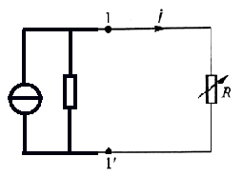
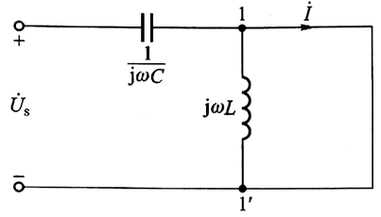
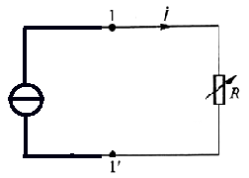
§9-2 正弦交流电路的分析
例9-6
电流不变，把R以外电路等效为诺顿电路（电流源），且等效导纳Y_{eq}为0
即
得
Y_{eq}
短路电流为
诺顿等效电路：
电源置零求等效电阻，端口短路求短路电流

Slide 15
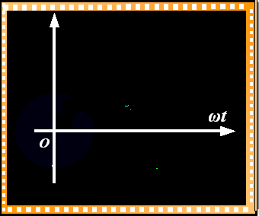
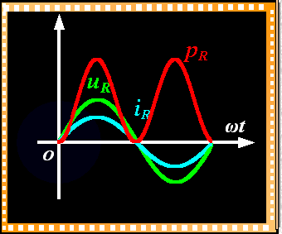
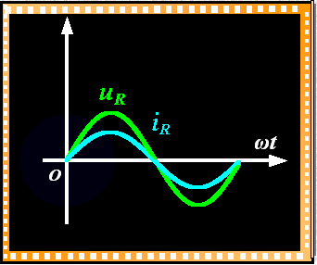
§9-3 正弦交流电路的功率
一、R、L、C 元件的功率
（1） 电阻元件的功率

Slide 16

§9-3 正弦交流电路的功率
一、R、L、C 元件的功率
（1） 电阻元件的功率
——平均功率
（有功功率）

Slide 17

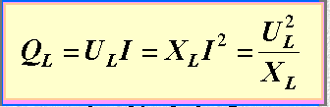
§9-3 正弦交流电路的功率
（2）电感元件的功率

Slide 18
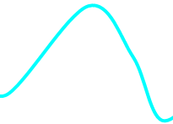
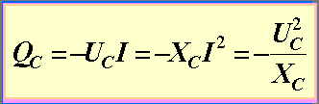
§9-3 正弦交流电路的功率
（3）电容元件的功率

Slide 19
§9-3 正弦交流电路的功率
二、RLC 串联电路吸收的功率
电感
不可逆部分，
电阻吸收的功率
可逆部分
电容

Slide 20
§9-3 正弦交流电路的功率
二、RLC 串联电路吸收的功率

Slide 21
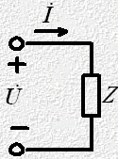
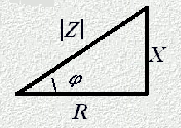
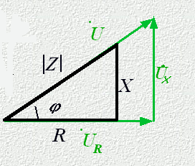
§9-3 正弦交流电路的功率
三、二端网络的功率
有功功率
无功功率

Slide 22
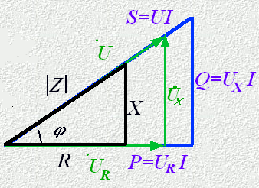
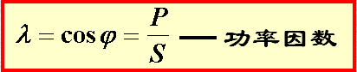
§9-3 正弦交流电路的功率
S=UI 视在功率(VA)
额定容量： S_{H} = U_{H} I_{H}
U_{H}：根据设备绝缘情况来设计
I_{H}：根据导线发热限制来设计

Slide 23
§9-3 正弦交流电路的功率
感性负载的存在是功率因数不高的根本原因。
（1）P、U一定时，
cosφ低，电流大，损耗大，不经济。
（2）U、I一定时，
cosφ低，有功功率小，电源的使用效率低。

Slide 24
§9-3 正弦交流电路的功率
四、功率守恒定律
视在功率不满足功率守恒定律。

Slide 25
§9-3 正弦交流电路的功率
1、有功功率和无功功率都并不是瞬时功率。
有功功率是瞬时功率不可逆部分的恒定分量，也是其变动部分的振幅。
无功功率是瞬时功率可逆部分的振幅。
2、有功功率是电阻元件吸收的平均功率。
3、无功功率并不是电抗元件吸收的功率。

Slide 26
§9-3 复功率
瞬时功率
S=UI 视在功率(VA)

Slide 27
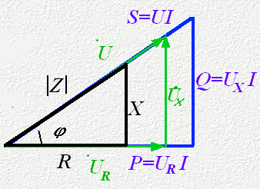
§9-3 正弦交流电路的功率
设一端口的电压相量为 ，电流相量为 ，复功率定义：
复功率是一个辅助计算功率的复数。

Slide 28
§9-3 正弦交流电路的功率
功率守恒定律
复功率满足功率守恒定律。

Slide 29
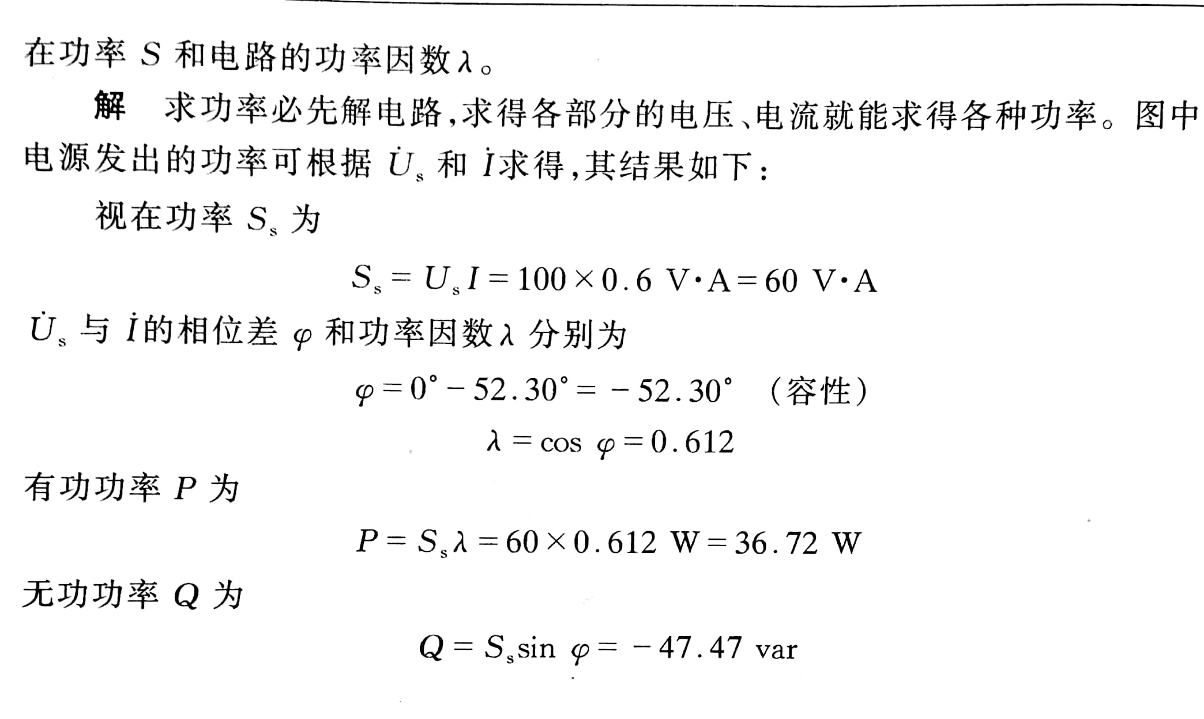
§9-3 正弦交流电路的功率
例9-9
例9-9
求电源发出的功率和电路的功率因数
视在功率
电压电流相位差
功率因数
有功功率
无功功率

Slide 30
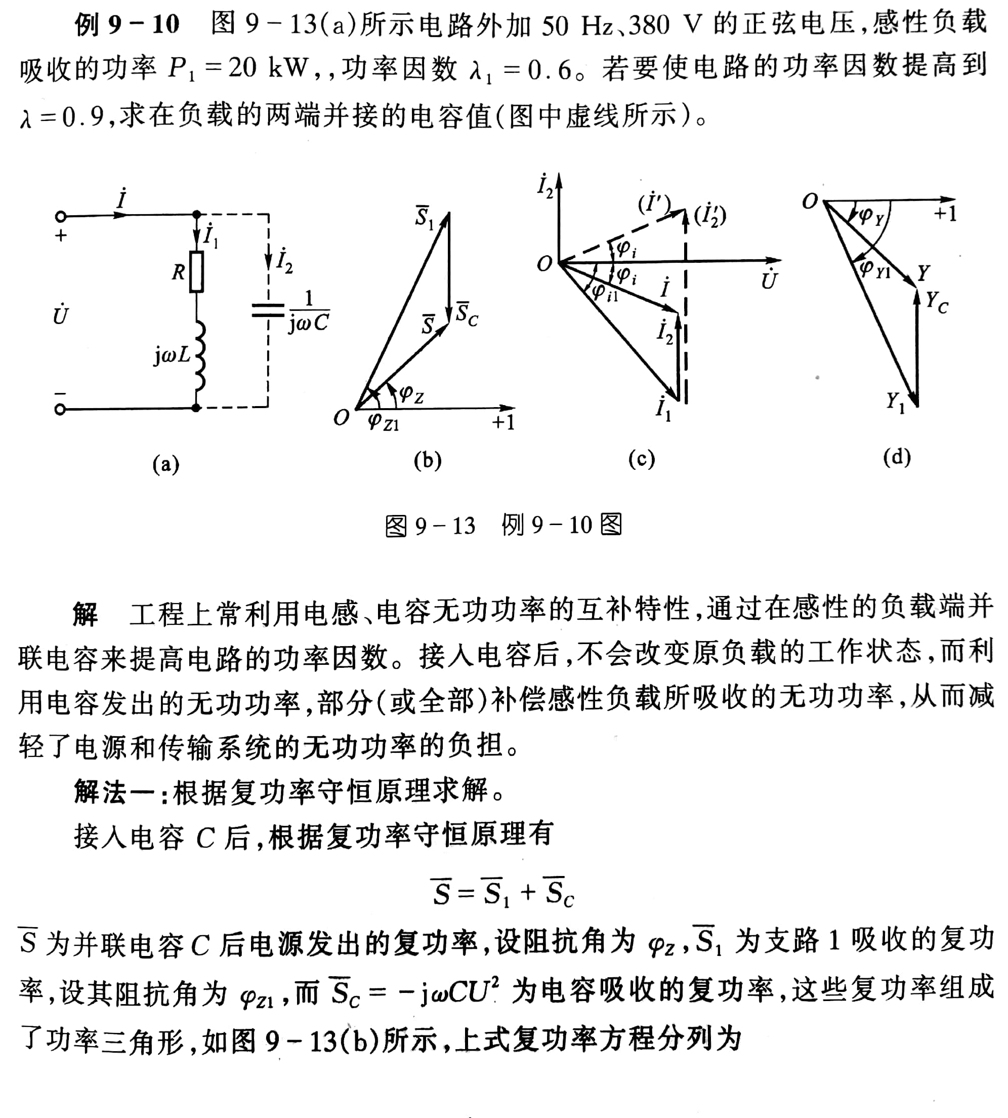
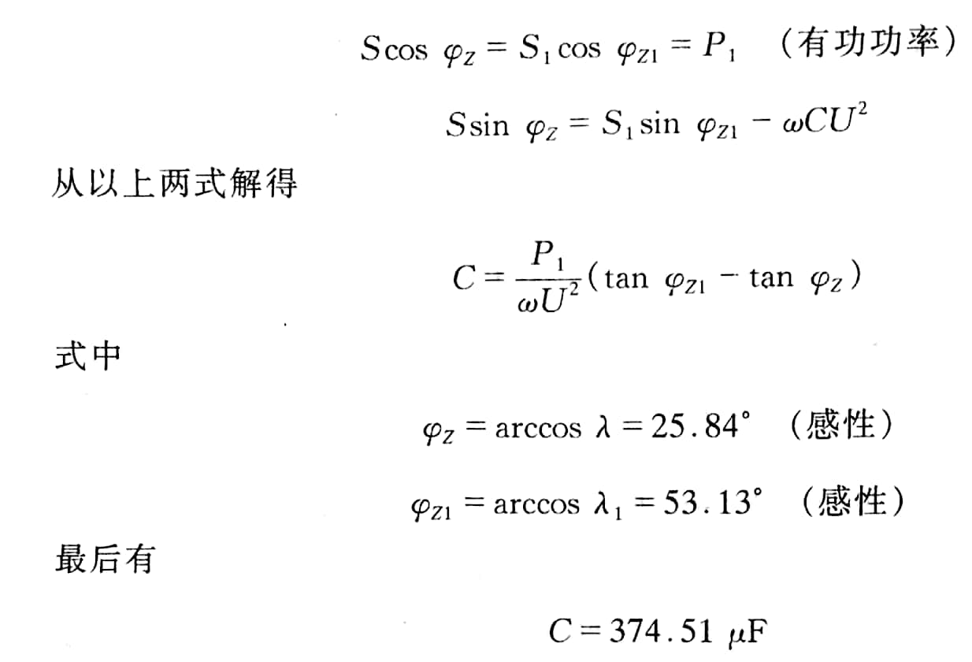
§9-3 正弦交流电路的功率
例9-10

Slide 31
§9-3 正弦交流电路的功率
例9-10
另一解答为红线所示，功率因数角φ_{Z} = -25.84°（容性），需要更大的电容量，经济上不可取。
φ_{Z} = -25.84°

Slide 32
§9-4 最大功率传输
负载R_{L}所获得的功率：
I_{L}
直流电路中：
R_{L}

Slide 33
§9-4 最大功率传输
正弦交流电路中：
Z_{S} = R_{s} + jX_{s} Z_{L} = R_{L} + jX_{L}
负载Z_{L}所获得的有功功率：
Zs+Z_{L}
X_{L}
R_{L}
Xs
Rs

Slide 34
作业
P245
9-7
9-15
9-18
9-21
9-27

